Slide 1
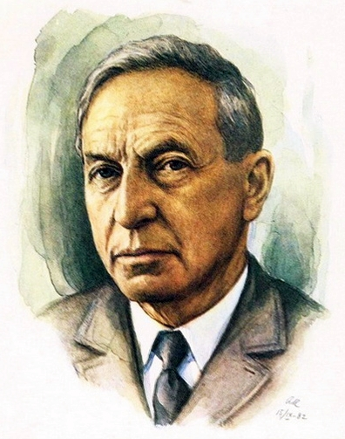
Бороться и искать, найти- и не сдаваться
В.А. Каверин
(1902-1989)

Slide 2
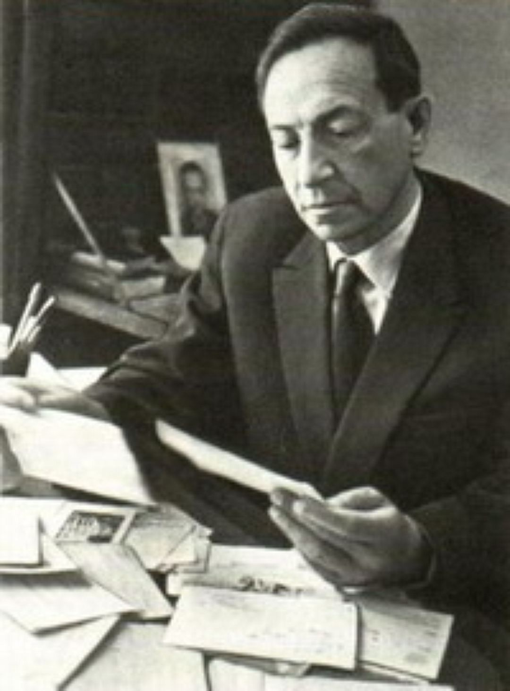
Родился 19 апреля 1902 г. в Пскове в семье военного музыканта. Учился в Псковской гимназии, школу закончил в Москве.

Slide 3
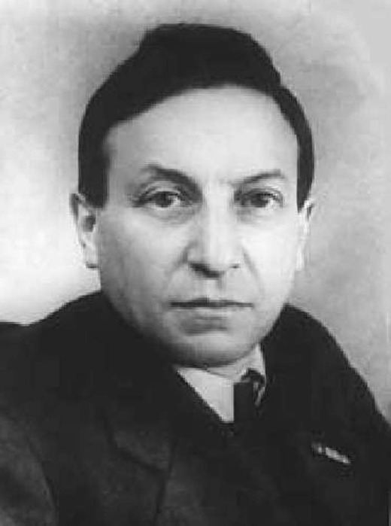
В годы Великой Отечественной войны Каверин был фронтовым корреспондентом на Северном флоте. Многие эпизоды военной жизни позже легли в основу его рассказов. После победы писатель жил в Москве.

Slide 4
За «Два капитана» он получил Сталинскую премию (1942 г.); книга выдержала десятки изданий, две экранизации. На сюжет романа поставлен мюзикл «Норд-Ост» (2002 г.).

Slide 5
Летающий мальчик
В немухинской газете появилось объявление, что для строительства Воздушного замка срочно требуются летающие мальчики. Петьке Воробьеву очень хочется поучаствовать в этом строительстве, но, к сожалению, он совсем не умеет летать. Смотритель Маяка из волшебной страны Летляндии, подсказывает Петьке, что в Немухине живет, сбежавший из Летляндии, летающий мальчик Леня Караскин, который может дать Петьке несколько уроков летного мастерства.

Slide 6
Песочные часы
Действие сказки происходит в летнем лагере. Главные герои – пионеры Петька Воробьев и Таня Заботкина пытаются разгадать тайну своего вожатого по прозвищу Борода, который ведет себя очень подозрительно. По утрам он необыкновенно добрый, а по вечерам становится страшно злым безо всяких причин. Друзьям удается выяснить причину этой странности. Будучи маленьким мальчиком он прогневал Фею Вежливости и Точности, и она наложила на него заклятье. Чтобы помочь своему вожатому ребята решили отправиться к фее.

Slide 7
Немухинские музыканты
В музыкальную школу города Немухина поступила работать настоящая Фея Музыки. И все ее полюбили.. кроме директора. Не мог он смириться с тем, что Варвара Андреевна слышит цвета и собрала дома оркестр из попугаев — неразлучников, черного фрака, кусочка неба и розового игрушечного пуделя. Но как избавиться от Феи? А очень просто! Объявим о концерте Варвары Андреевны и придется ей уволиться, потому что никто ее оркестр не услышит. Но на помощь любимой учительнице пришли Таня и ее друг Петька по прозвищу Воробей с сердцем льва.

